Slide 1
Приведение дроби к новому знаменателю.
Разработала: Петровичева Александра Александровна, учитель математики
2022 год

Slide 2
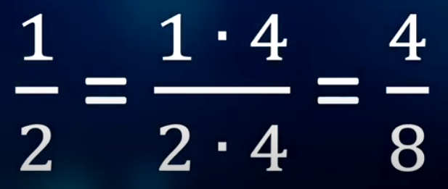
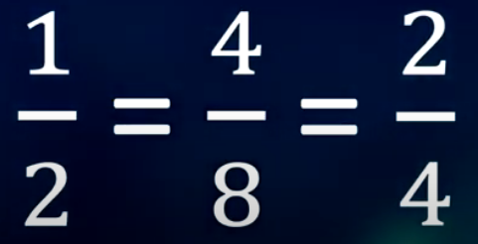
Приведение дроби к новому знаменателю.
Вспомним основное свойство дроби:
Если числитель и знаменатель дроби умножить или разделить на одно и то же число, отличное от нуля, то получится дробь, равная данной.

Slide 3
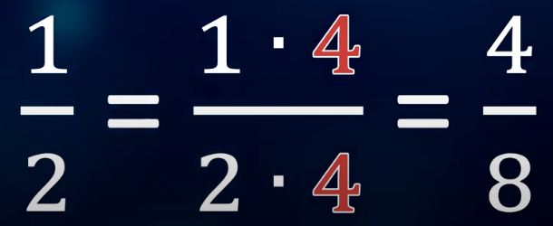
Приведение дроби к новому знаменателю.
Число, на которое мы умножали числитель и знаменатель дроби, называется ДОПОЛНИТЕЛЬНЫЙ МНОЖИТЕЛЬ.
Дополнительный множитель – это натуральное число, на которое нужно умножить числитель и знаменатель дроби, чтобы привести её к новому знаменателю.

Slide 4
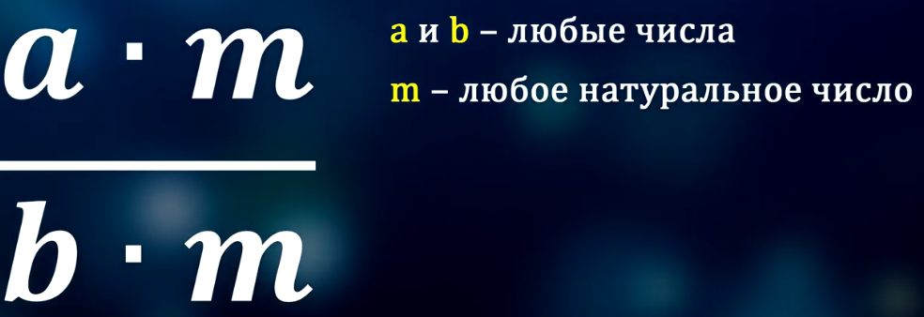
Приведение дроби к новому знаменателю.
Дополнительный множитель – это натуральное число, на которое нужно умножить числитель и знаменатель дроби, чтобы привести её к новому знаменателю.
Для приведения дроби к новому знаменателю, её числитель и знаменатель нужно умножить на дополнительный множитель.

Slide 5
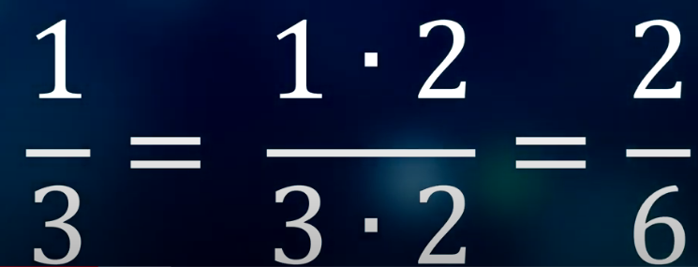
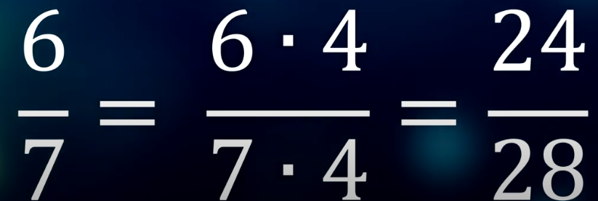
Приведение дроби к новому знаменателю.
Пример 1.

Slide 6
Приведение дроби к новому знаменателю.
Пример 2.

Slide 7
Приведение дроби к новому знаменателю.
Пример 2.

Slide 8
Приведение дроби к новому знаменателю.
Пример 2.

Slide 9
Приведение дроби к новому знаменателю.
Пример 2.

Slide 10
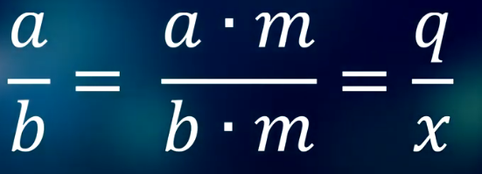
Приведение дроби к новому знаменателю.
Подведём итог:
При этом $x$должен
делиться на $b$ без остатка.

Slide 11
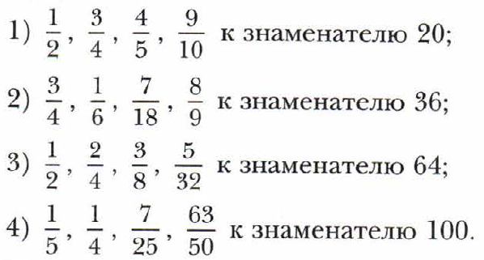
Задания (письменно)
№1. Приведите дроби:

Slide 12
Задания (письменно)
№2. Среди дробей найдите те, которые можно привести к знаменателю 48. Найденные дроби приведите к указанному знаменателю.
№3. Приведите дроби $\frac{1}{2}, \frac{5}{6}, \frac{3}{8}, \frac{7}{9}, \frac{2}{5}, \frac{10}{15}, \frac{8}{10}$ к новому знаменателю.

Slide 13
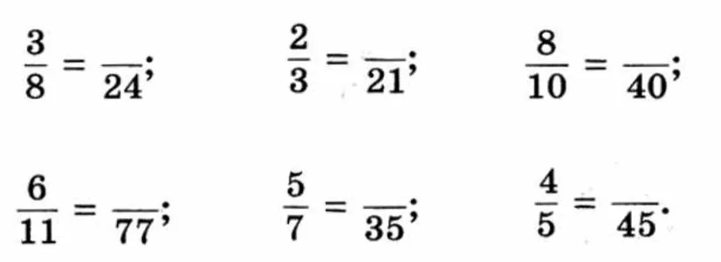
Задания (письменно)
№4. Приведите дроби к новому знаменателю:

Slide 14
Задания (письменно)
№5. Приведите дробь $\frac{1}{5}$ к знаменателю:
№6. Приведите дробь $\frac{1}{4}$ к знаменателю:

Slide 15
Задания (письменно)
№7. Приведите дробь $\frac{3}{7}$ к знаменателю:
№8. Приведите дроби к знаменателю 100:

Slide 16
Задания (письменно)
№9. Приведите дроби к знаменателю 60:

Slide 17
Домашнее задание.
№1. Приведите дроби:
№2. Приведите дробь $\frac{2}{9}$ к знаменателю:

